Slide 1


Zdraví a sociální vyloučení ve výzkumech ASZ
Odbor pro sociální začleňování (Agentura) MMR ČR
Workshop „Přístup ke zdravotní péči“, 22. 9. 2022
Zuzana Korecká, OVE
Tento materiál vznikl za finanční podpory Evropského sociálního fondu prostřednictvím Operačního programu Zaměstnanost
v rámci projektu „Systémové zajištění sociálního začleňování“, registrační číslo projektu: CZ.03.2.63/0.0/0.0/15_030/0000605

Slide 2
Koordinovaný přístup k sociálnímu vyloučení
Podpora širokého spektra intervencí v různých
tematických oblastech na základě místních potřeb:
• Bydlení
• Zaměstnanost
• Zadluženost
• Vzdělávání
• Bezpečnost a prevence kriminality
• Zdraví
• Participace a komunitní práce
• Sociální služby
Notes:
Říjen – prosinec 2021
Terénní šetření v SVL a rozhovory s institucemi
Analýza administrativních dat

Slide 3
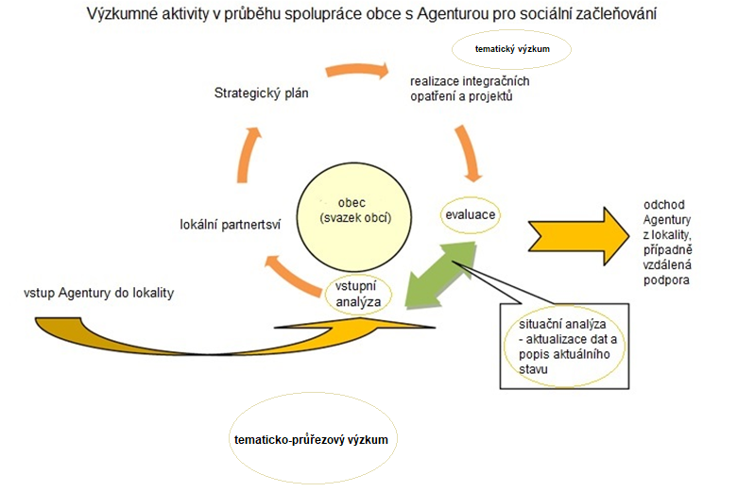
Výzkumná činnost OVE
Notes:
Říjen – prosinec 2021
Terénní šetření v SVL a rozhovory s institucemi
Analýza administrativních dat

Slide 4
Výzkumy na téma zdraví
Tematicko-průřezové výzkumy zaměřené na téma zdraví:
Frýdlantsko - dostupnost zdravotní péče (2018)
Tereza Baltag
Životní podmínky obyvatel SVL: Zdraví (2020)
Zuzana Korecká
Notes:
Říjen – prosinec 2021
Terénní šetření v SVL a rozhovory s institucemi
Analýza administrativních dat

Slide 5
Výzkumy na téma zdraví
Frýdlantsko - dostupnost zdravotní péče (2018)
Výzkum zaměřený na dostupnost zdravotní péče ve vybraných obcích Frýdlantského výběžku – pozornost věnována primární péči
Využití kombinace kvalitativních a kvantitativních metod, kdy byla analyzována sebraná kvantitativní data (údaje o počtu lékařů, vzdálenosti mezi ambulancemi, atd.) a kvalitativní data (rozhovory, informace z pobytu v terénu, z pozorování)
Notes:
Říjen – prosinec 2021
Terénní šetření v SVL a rozhovory s institucemi
Analýza administrativních dat

Slide 6
Výzkumy na téma zdraví
Frýdlantsko - dostupnost zdravotní péče (2018)
Shrnutí hlavních zjištění
nedostatek lékařů (pediatři, stomatologové) v regionu
lékaři v důchodovém a předdůchodovém věku
nutnost dojíždět do Liberce (překročení 35 minutové doby dojezdnosti automobilem)
problém s veřejnou dopravou – cesta za lékaři primární péče může trvat i několik hodin
nedostatek finančních prostředků na dopravu, automobil v domácnostech není běžnou normou
odkládání návštěv u lékařů (např. až do doby akutních potíží)
Notes:
Říjen – prosinec 2021
Terénní šetření v SVL a rozhovory s institucemi
Analýza administrativních dat

Slide 7
Výzkumy na téma zdraví
Frýdlantsko - dostupnost zdravotní péče (2018)
“[V naší obci] nás žádná zubařka nepřijala. Do Liberce bych musela vlakem, to je skoro hodina a půl a stojí to 44 korun tam, 44 zpátky, [dvakrát] 20 korun tramvaj. A pro tu vnučku by to bylo to samý…nevím, co bude dělat, protože jediného zubaře jsme našli v Liberci u zoologické zahrady a tam to stojí tolik. … Zuby po té operaci se jí zase začaly kazit a jsou to už druhý zuby, tak to už není žádná sranda. Takže, když vás chytnou zuby, tak musíte jet do Liberce, pokud Vás nevezme doktor tady na pohotovost a to se vám pěkně prodraží. V bolestech pak utíkat na vlak nebo sehnat auto, aby vás někdo odvez za 500 korun do Liberce, ale tam pak musíte čekat, protože je tam hodně lidí. Lidi vědí, že to potřebujete a že tam na vás budou čekat, tak je to za 500. A záleží, jestli natrefíte na někoho, kdo má tu ochotu vás tam [odvézt]“.
Notes:
Říjen – prosinec 2021
Terénní šetření v SVL a rozhovory s institucemi
Analýza administrativních dat

Slide 8
Výzkumy na téma zdraví
Frýdlantsko - dostupnost zdravotní péče (2018)
“V devět hodin vycházím z domu, 9.24 mi jede autobus do Frýdlantu, tam jsem zhruba v 9.40 a čekám do 11.10 na přestup, pak vlastně v 11.30 jsme u pana doktora v Novém Městě pod Smrkem a pak čekám do 13.00 na vlak zpátky do Frýdlantu a ve Frýdlantu čekám do 14.16 na autobus. Tady jsem někdy ve 14.30 a pak musím ještě pěšky domů kilometr a půl [do Bulovky]. Mám 3 děti, 6, 3 roky a půlroční dítě, za doktorem je většinou beru sebou všechny, protože riskuji, že bych se vrátila po zavírací hodině školky”.
Notes:
Říjen – prosinec 2021
Terénní šetření v SVL a rozhovory s institucemi
Analýza administrativních dat

Slide 9
Výzkumy na téma zdraví
Frýdlantsko - dostupnost zdravotní péče (2018)
“Lidi jdou za doktorem až na poslední chvíli, až jim je úplně zle, to člověk dlouho přenáší [nemoc] v sobě. Za jedno nemáte peníze, za druhý nemáte chuť strávit celý den v tom Liberci. Tam čekáte tři hodiny, pak zase někde čekáte a je vymalováno. Poslední vlak z Liberce do Nového města nám jede v šest hodin večer … pak už se nedostanete. Na tu pohotovost dětskou do Liberce se třeba taky v noci nedostanete, to už se musí autem nebo jedině když už jsou vysoký horečky, tak zavolat sanitku. Ale opravdu musí být vysoký teploty, že jsou ty děti ohrožený životem.“
Notes:
Říjen – prosinec 2021
Terénní šetření v SVL a rozhovory s institucemi
Analýza administrativních dat

Slide 10
Výzkumy na téma zdraví
Životní podmínky obyvatel SVL: Zdraví (2020)
K zachycení životních podmínek obyvatel SVL byl využit dotazník výzkumného šetření EU-SILC (European Union Statistics on Income and Living Conditions), které je realizováno jednou ročně napříč státy Evropské unie
Využití tohoto dotazníku mělo přinést komplexní přehled o životních podmínkách domácností SVL, a s určitými omezeními umožnilo výsledky ze SVL komparovat s celkovou situací v Česku
Notes:
Říjen – prosinec 2021
Terénní šetření v SVL a rozhovory s institucemi
Analýza administrativních dat

Slide 11
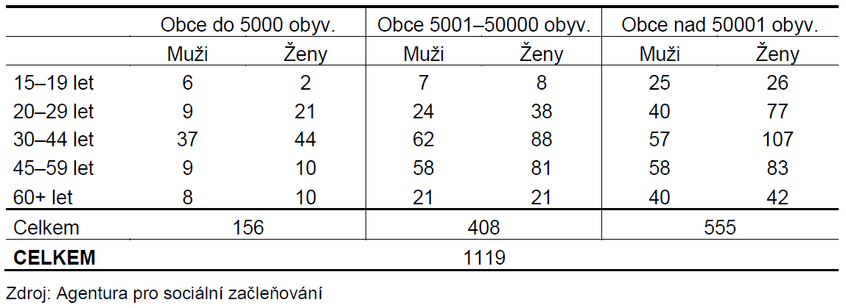
Výzkumy na téma zdraví
Životní podmínky obyvatel SVL: Zdraví (2020)
Základní populaci Agenturou organizovaného šetření
(tzv. SVL-SILC) tvořili obyvatelé SVL starší 15 let
Celkem bylo v 53 obcích osmi krajů sesbíráno 1119 dotazníků
Notes:
Říjen – prosinec 2021
Terénní šetření v SVL a rozhovory s institucemi
Analýza administrativních dat

Slide 12
Výzkumy na téma zdraví
Životní podmínky obyvatel SVL: Zdraví (2020)
Výzkumná zpráva se zaměřila zejména na sebehodnocené zdraví, na četnost návštěv v ambulancích lékařů a na důvody nenavštívení lékaře
Notes:
Říjen – prosinec 2021
Terénní šetření v SVL a rozhovory s institucemi
Analýza administrativních dat

Slide 13
Výzkumy na téma zdraví
Životní podmínky obyvatel SVL: Zdraví (2020)
V sadě otázek vztahujících se k sebehodnocenému zdraví se odpovědi obou skupin velmi podobaly, přičemž o něco lépe svůj zdravotní stav hodnotili respondenti SVL-SILC, tedy obyvatelé sociálně vyloučených lokalit
Také v dalších sebehodnotících odpovědích byly výsledky šetření SVL-SILC příznivější než výsledky EU-SILC – respondenti z vyloučených lokalit uváděli nižší výskyt nemocí i menší míru omezení zdravotními problémy
Notes:
Říjen – prosinec 2021
Terénní šetření v SVL a rozhovory s institucemi
Analýza administrativních dat

Slide 14
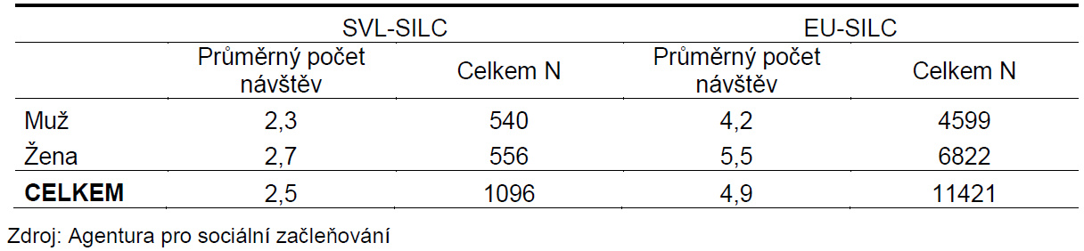
Výzkumy na téma zdraví
Životní podmínky obyvatel SVL: Zdraví (2020)
Výsledky sady otázek týkající se četnosti návštěv
v ambulancích lékařů a důvodů nenavštívení lékaře navzdory potřebě naznačují zhoršenou dostupnost zdravotní péče pro obyvatele sociálně vyloučených lokalit
Průměrný počet návštěv u praktického lékaře nebo specialisty za 12 měsíců (podle pohlaví)
Notes:
Říjen – prosinec 2021
Terénní šetření v SVL a rozhovory s institucemi
Analýza administrativních dat

Slide 15
Výzkumy na téma zdraví
Životní podmínky obyvatel SVL: Zdraví (2020)
Více než polovina respondentů šetření SVL-SILC, kteří zubního lékaře/ortodontistu v posledních 12 měsících nenavštívili, označila odpověď „neměl/a jsem lékaře“
V případě návštěv ordinací praktických lékařů či specialistů se u respondentů šetření EU-SILC jednalo se v průměru o pět návštěv za posledních 12 měsíců, což je zhruba dvakrát více, než tomu bylo u respondentů šetření SVL-SILC
Notes:
Říjen – prosinec 2021
Terénní šetření v SVL a rozhovory s institucemi
Analýza administrativních dat

Slide 16
Výzkumy na téma zdraví
Životní podmínky obyvatel SVL: Zdraví (2020)
Limity
Lze dotazník konstruovaný pro šetření EU-SILC použít pro SVL populaci i v oblasti zdraví?
Výsledky nekorespondují s poznatky studií popisujících přítomnost řady problémů z hlediska objektivního medicínského zdraví sociálně vyloučených osob
Výsledky nekorespondují s poznatky z terénních šetření provedených ASZ
Notes:
Říjen – prosinec 2021
Terénní šetření v SVL a rozhovory s institucemi
Analýza administrativních dat

Slide 17
Výzkumy a téma zdraví
Tematicko-průřezové výzkumy:
Prostituce v kontextu sociálního vyloučení (pouliční prostituce v příhraničí – Aš, Chomutov, Dubí)
Kdo končí na Titaniku? Mapování ubytovacích zařízení s koncentrací osob v extrémním vyloučení
Nejde o výzkumy primárně zaměřené na téma zdraví, ale oba výzkumy se tohoto tématu dotýkají
Notes:
Říjen – prosinec 2021
Terénní šetření v SVL a rozhovory s institucemi
Analýza administrativních dat

Slide 18
Výzkumy a téma zdraví
Vstupní analýzy:
Téma zdraví se objevuje v kapitolách věnovaným
bydlení (nestandardní a nekvalitní bydlení a jeho vliv na zdraví),
(ne)zaměstnanosti (zdravotní stav jako bariéra vstupu na volný trh práce),
sociálním službám (dostupnost zdravotní péče, dostupnost drogových služeb)
bezpečnosti (monitoring stavu ve věcech drog)
Notes:
Říjen – prosinec 2021
Terénní šetření v SVL a rozhovory s institucemi
Analýza administrativních dat

Slide 19
Děkuji za pozornost.
Zuzana Korecká (zuzana.korecka@mmr.cz)
Oddělení výzkumů a evaluace, Odbor pro sociální začleňování (Agentura), Ministerstvo pro místní rozvoj ČR
Tento materiál vznikl za finanční podpory Evropského sociálního fondu prostřednictvím Operačního programu Zaměstnanost
v rámci projektu „Systémové zajištění sociálního začleňování“, registrační číslo projektu: CZ.03.2.63/0.0/0.0/15_030/0000605

